Slide 1
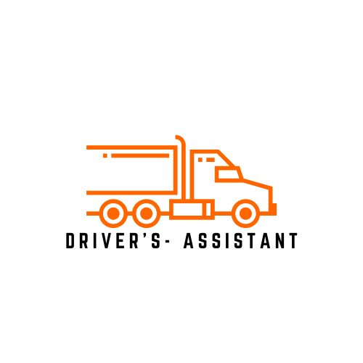
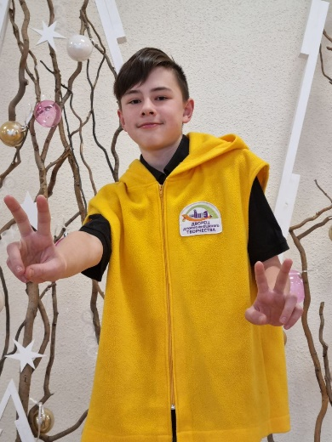
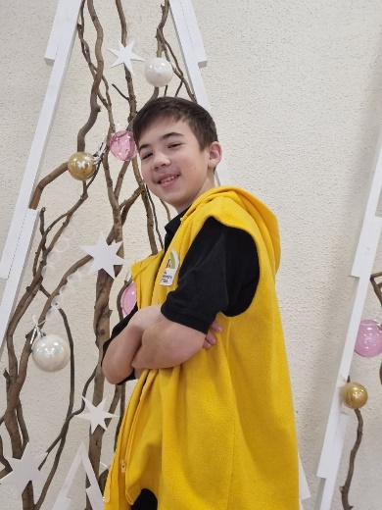
Министерство образования и науки УР
Управление образования Администрации города Ижевска
Муниципальное бюджетное образовательное учреждение
дополнительного образования «Дворец детского (юношеского) творчества»
Проект
Аппаратно-программный
комплекс
"Driver’s-Assistant"
Авторы:
обучающиеся МБОУ ДО ДД(Ю)Т
Блинов Владимир, Тарасов Демьян,
Руководители:
Азиатцева Алена Вениаминовна,
Орлов Никита Александрович
Чернов Павел Михайлович,
педагоги дополнительного образования

Slide 2
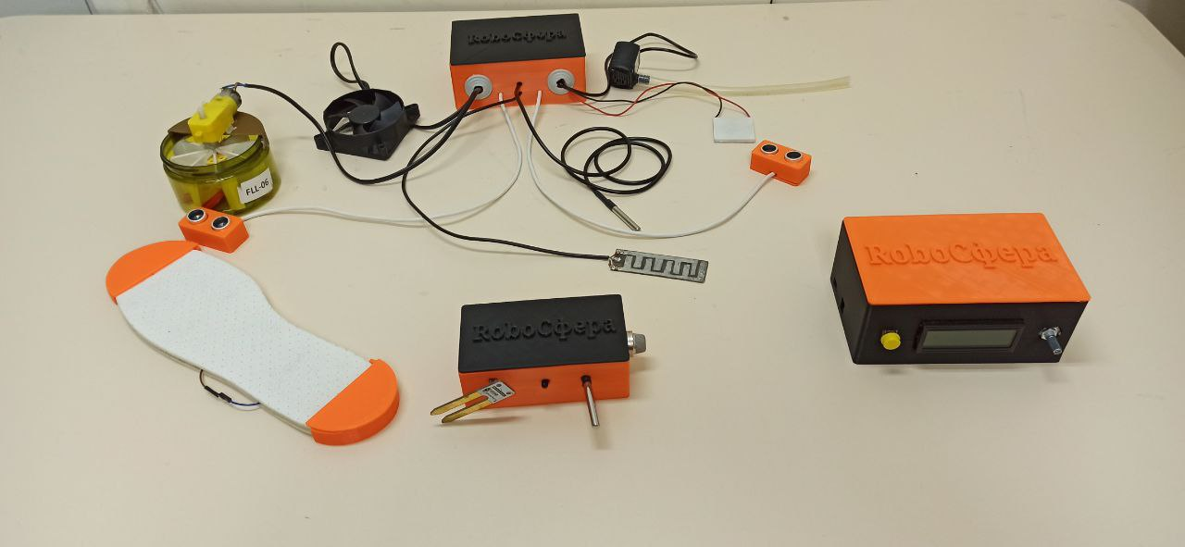
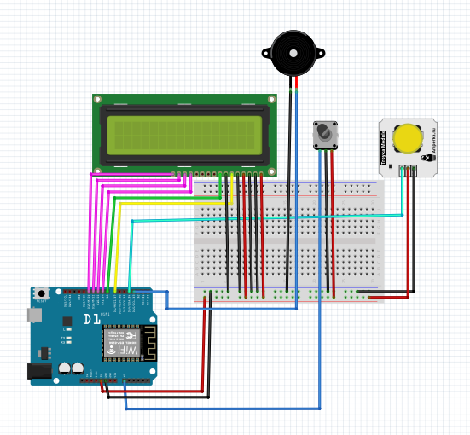
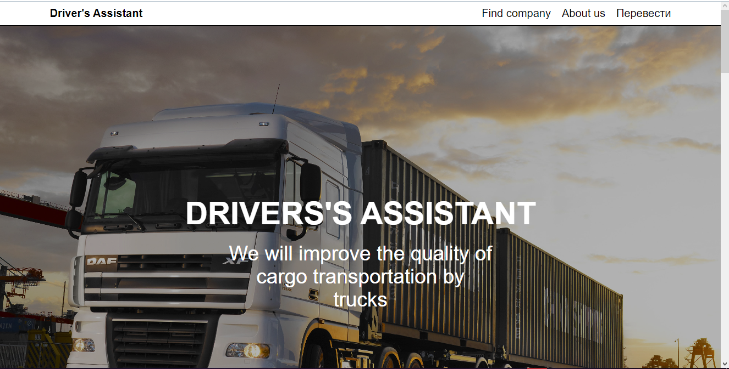
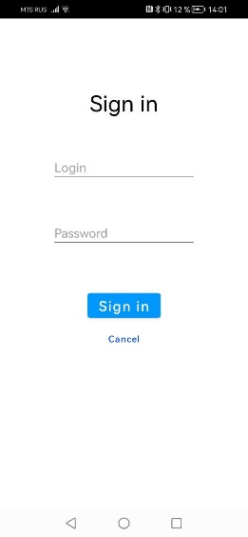
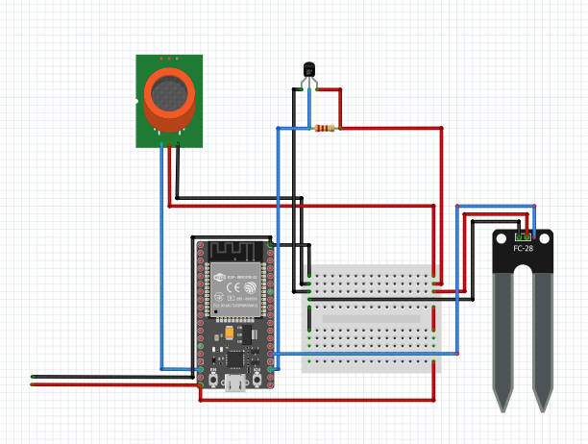
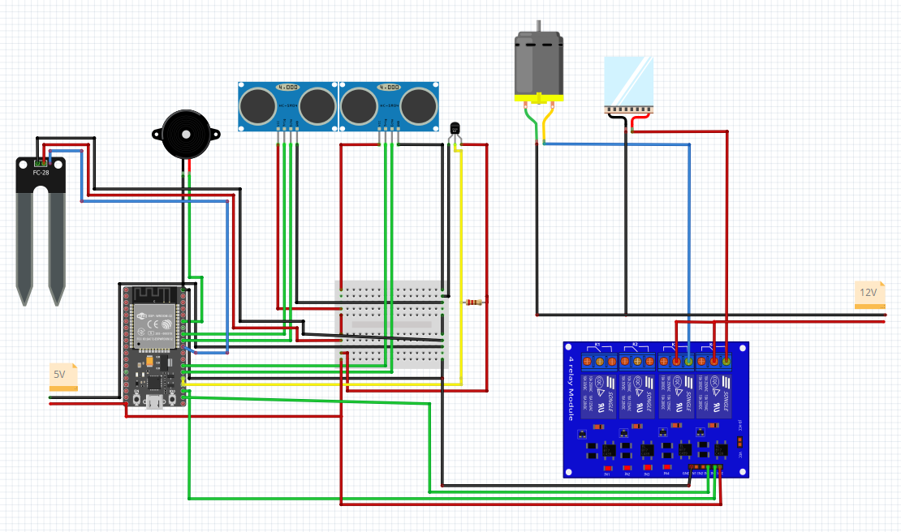
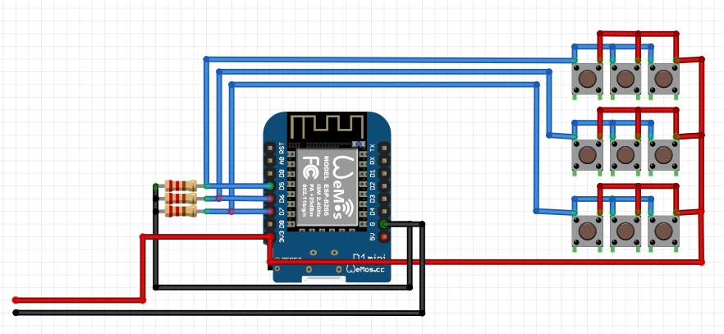
Модуль 1
Сайт
Модуль 4
Модуль 3
Модуль 2

Slide 3
Проблема:
Водители переработают с целью быстрее доставить заказ. Из-за таких работников случаются аварии, а из-за аварий повреждается груз.
Также груз может повредится из-за неаккуратной езды, или может произойти утечка газов или затопление груза.
Также грузом могут являться животные, за которыми нужен уход в течении поездки.
Цель проекта:
Разработать и создать аппаратно-программный комплекс позволяющий осуществлять контроль за перевозкой грузов и работой водителей.
Наше решение:
Есть отслеживания работы и отдыха водителя, которое происходит по средствам нажатия водителем на педаль;
Можно установить в любую машину;
Можно отслеживать нет ли повреждения груза;
Можно перевозить животных без особого вмешательства;
Все данные отправляются и хранятся на сайте.

